Slide 1

Algoritma dan Pemrograman Conditional Statement
Aditya Pradana

Slide 2

Tujuan Umum
Mahasiswa mampu menggunakan struktur kontrol pemilihan (if, if-else, switch) yang digunakan untuk memilih blok kode yang akan dieksekusi

Slide 3
Pokok Bahasan
Pada bagian ini akan dibahas topik-topik tentang :
Pemilihan / seleksi untuk melakukan analisa satu kasus, analisa dua kasus komplementer, analisa banyak kasus, kondisi berkalang dan gabungan
Dalam pembahasan diberikan contoh-contoh program yang relevan dengan perintah-perintah dalam struktur control pemilihan

Slide 4
Pemilihan
Struktur kontrol pemilihan adalah pernyataan yang mengijinkan user untuk memilih dan mengeksekusi blok kode spesifik dan mengabaikan blok kode yang lain.
Operator Relasional
Simbol | Keterangan
== != < <= > >= | Equal (sama dengan) Not Equal (tidak sama dengan) Less than (lebih kecil) Less than or equal (lebih kecil atau sama dengan) Greater than (lebih besar) Greater than or equal (lebih besar atau sama dengan)

Slide 5
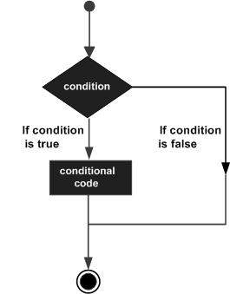
Analisis Tunggal (IF)
If digunakan untuk melakukan proses penyeleksian terhadap satu kondisi tunggal yang akan diperiksa.
Jika nilai if yang diseleksi bernilai true (benar / != 0) maka semua statement yang ada di dalam blok if akan dijalankan.
Sintaks :
if (KONDISI) {
AKSI
}

Slide 6
Contoh (IF)
Jika dijalankan dengan misalkan n=24 dan d=6 maka akan didapatkan output ”24 habis dibagi oleh 6”.
Karena kondisi seleksi pada kurung if() menghasilkan nilai true yaitu sisa bagi dari 24 dengan 6 adalah 0.
main(){
int n,d;
cout << ”Masukkan bil. Pertama :”; cin >> n;
cout << ”Masukkan bil. Kedua :”; cin >> d;
if(n % d == 0){
cout << n <<" habis dibagi oleh “ << d << endl;
}
}

Slide 7
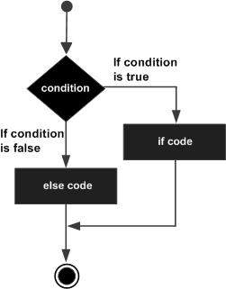
Analisis Komplementer (IF … ELSE)
Pernyataan Else digunakan sebagai alternatif apabila proses seleksi if menghasilkan nilai false (salah).
Jika false maka semua block yang ada pada statement else akan dijalankan.
Sintaks :
if (KONDISI) {
AKSI – 1
} else { // not KONDISI
AKSI – 2
}

Slide 8
Contoh (IF … ELSE)
Dapat dilihat bahwa di dalam seleksi kondisi if(i%2==0) menghasilkan nilai false karena nilai i adalah 5.
Blok yang dijalankan adalah blok else. Yaitu akan mencetak “i=5 adalah bilangan ganjil”.
main(){
int i = 5;
if(i%2==0){
cout <<"i = " << i << ” adalah bilangan genap”;
}
else {
cout <<"i = "<< i <<” adalah bilangan ganjil”;
}
}

Slide 9
Analisa Banyak Kasus
Alternatif else if digunakan sebagai pilihan jika proses seleksi ada banyak.
Misalkan harus dilakukan pemilihan beberapa pilihan kasus.
Alternatif dg menggunakan :
if .. else if ..
switch

Slide 10
IF … ELSE IF ...
if (kondisi1) {
Aksi 1
} else if (kondisi2) {
Aksi 2
} else if (kondisi3) {
Aksi 3
}
.…
else {
Aksi N
}

Slide 11
Contoh
main() {
int gol = 2;
if(gol==1){
cout << "Gaji = 100";
}
else if(gol==2){
cout << "Gaji = 200 ";
}
else if(gol==3){
cout << "Gaji = 300";
}
else{
cout << "Golongan Salah";
}
}
akan dicetak “Gaji = 200”. Karena seleksi kedua yang memenuhi persyaratan.
Seleksi yang lain yang tidak memenuhi persyaratan tidak akan dijalankan.

Slide 12
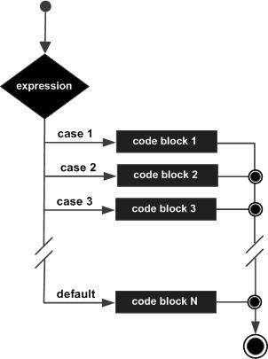
Switch
switch_expression adalah ekspresi integer atau karakter dan case_selector1,
case_selector2 dan seterusnya adalah konstanta unik dari nilai integer atau karakter

Slide 13
Contoh
main() {
int gol = 2;
switch (gol) {
case 1 : cout<<"Gaji = 100";
break;
case 2 : cout<<"Gaji = 200";
break;
case 3 : cout<<"Gaji = 300";
break;
default : cout<<"Golongan Salah";
break;
}
}
akan dicetak “Gaji = 200”. Karena seleksi kedua yang memenuhi persyaratan.
Seleksi yang lain yang tidak memenuhi persyaratan tidak akan dijalankan.

Slide 14
Nested IF
Proses seleksi if bisa digunakan di dalam block if yang lainnya.
Contoh : Mencari maksimum dari 3 bilangan
main() {
int a,b,c,max;
cout<<”Masukkan 3 buah bilangan : “;
cin >> a >> b >> c;
if (a > b)
if (a > c) max = a; //a>b and a>c
else max = c; //c>=a > b
else
if (b > c) max = b; //b>=a and b>c
else max = c; // c>= b >=a
cout<<"Maksimum adalah : "<<max << endl;
}

Slide 15
Nested IF
Jalankan program dan akan didapatkan output :
Masukkan 3 buah bilangan : 22 55 33
Maksimum adalah 55
Terlihat bahwa pada proses seleksi block pertama akan dipilih yang else karena b>=a dan selanjutnya b>c sehingga nilai max adalah 55

Slide 16
Kondisi Gabungan
Dalam hal ini menggunakan operator logical untuk mengkombinasikan kondisi yang akan diperiksa.
Tabel kebenaran dari Operator Logika
X | Y | AND (&&) | OR (||) | !X
0 | 0 | 0 | 0 | 1
0 | 1 | 0 | 1 | 1
1 | 0 | 0 | 1 | 0
1 | 1 | 1 | 1 | 0

Slide 17
Contoh
main() {
int a,b,c;
cout<<”Masukkan 3 buah bilangan : “;
cin >> a >> b >> c;
if(a>=b && a>=c) cout << a << endl;
if(b>=a && b>=c) cout << b << endl;
if(c>=a && c>=b) cout << c << endl;
}

Slide 18
Contoh
main() {
char jawab;
cout << “Yakin (y/t) : “;
cin >> jawab;
if (jawab==’Y’ || jawab==’y’)
cout <<” OK, anda yakin” << endl;
else
cout <<” Maaf, anda tidak yakin..”<<endl;
}

Slide 19
Operational Conditional
sintaks:
Kondisi ? ekspresi1 : ekspresi2;
Jika kondisi dipenuhi atau true, maka ekspresi1 akan dijalankan, tetapi bila sebaliknya maka akan dijalankan ekspresi2.

Slide 20
Contoh
char status;
int grade = 80;
//mendapatkan status pelajar
status = (grade >= 60) ? ‘L’ : ‘G’;
//print status
cout<< status ;
Hasil keluaran dari program ini akan menjadi,
L // Lulus, karena 80 >= 60 (true)

Slide 21

Any Questions?

Slide 22
Task
Buatlah program untuk penilaian dengan syarat (>80 = A; >70 = B, >65 = C, >50 = D, sisanya = E)
Diberikan waktu dalam format 12-jam AM/PM, ubah ke dalam format 24 jam.
Note:Tengah malam: 12:00:00 AM (format 12 jam AM/PM) ; 00:00:00 (format 24 jam)
Siang: 12:00:00 PM (format 12 jam AM/PM) ; 12:00:00 (format 24 jam)
Input Format:
Single string yang berisi format waktu 12 jam AM/PM
jj:mm:dd AM atau jj:mm:dd PM, dimana 01 ≤ jj ≤ 12, dan 00 ≤ m, dd ≤ 59
Contoh Input: 07:05:45 PM
Contoh output: 19:05:45

